Slide 1

Informatīvs ziņojums par Ādažu novada ciemu attīstības plānu izstrādi
ĀDAŽU NOVADA PAŠVALDĪBA I Attīstības un projektu nodaļa I 12.11.2025.

Slide 2
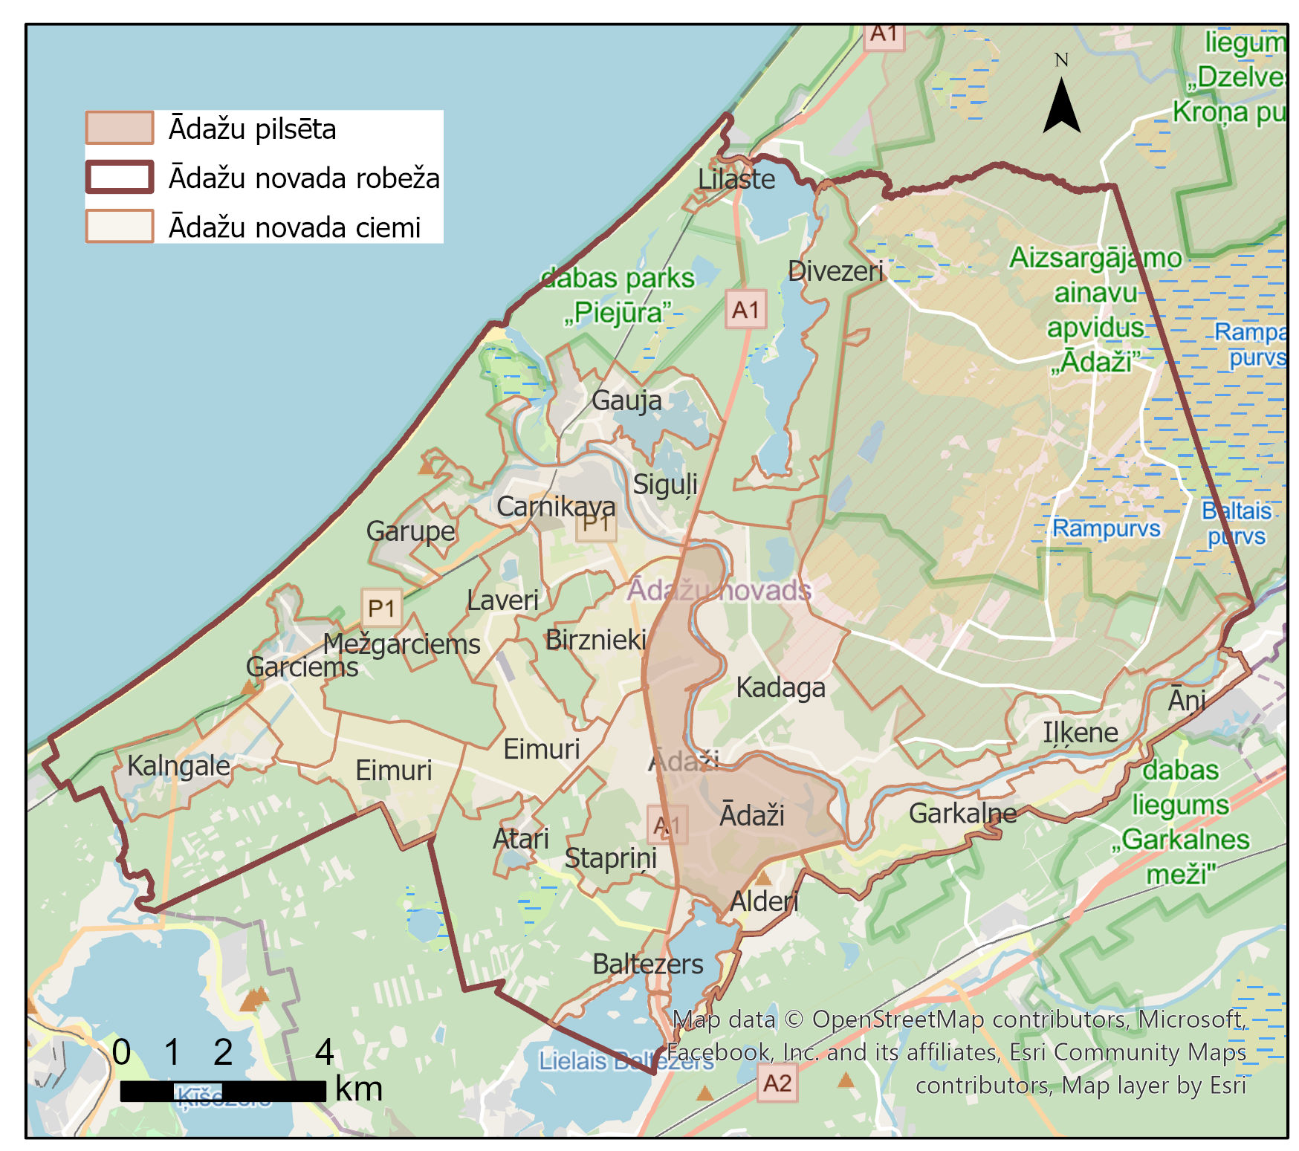
Ādažu novads
ĀDAŽU NOVADA PAŠVALDĪBA I Attīstības un projektu nodaļa I 12.11.2025.

Slide 3
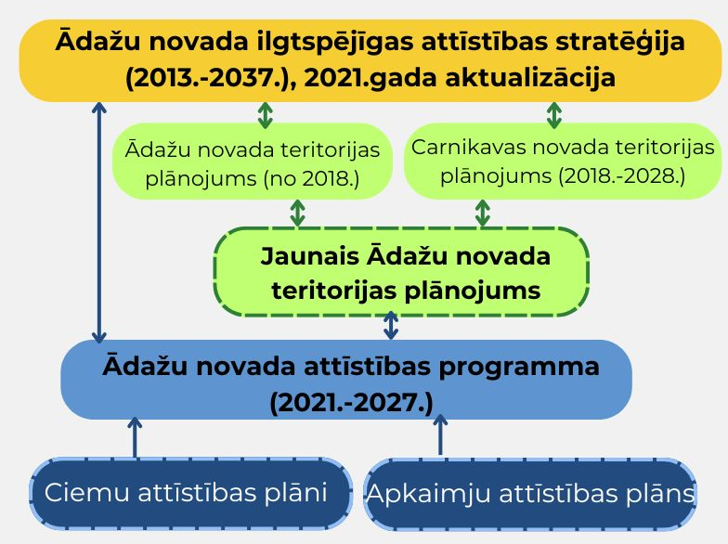
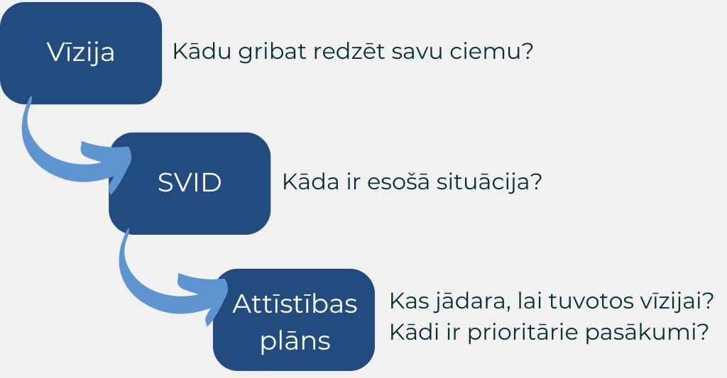

Pašvaldības plānošanas dokumenti
ĀDAŽU NOVADA PAŠVALDĪBA I Attīstības un projektu nodaļa I 12.11.2025.
Notes:
Uz 1 milj ERAF = 666 tk privātās investīcijas

Slide 4
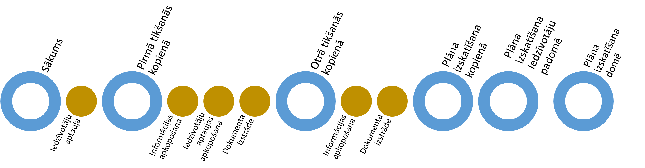

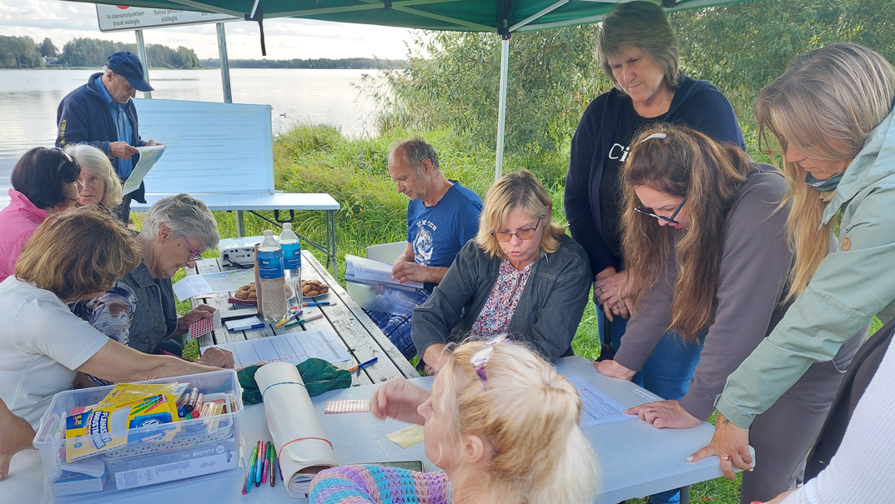
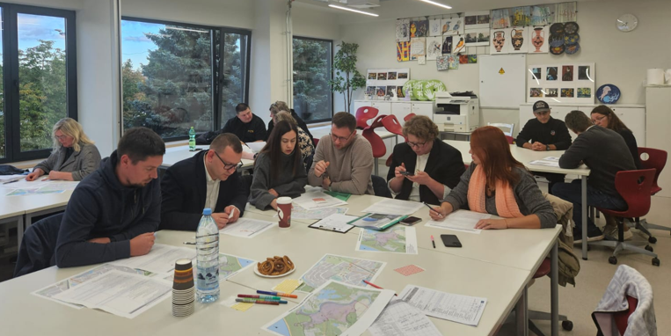
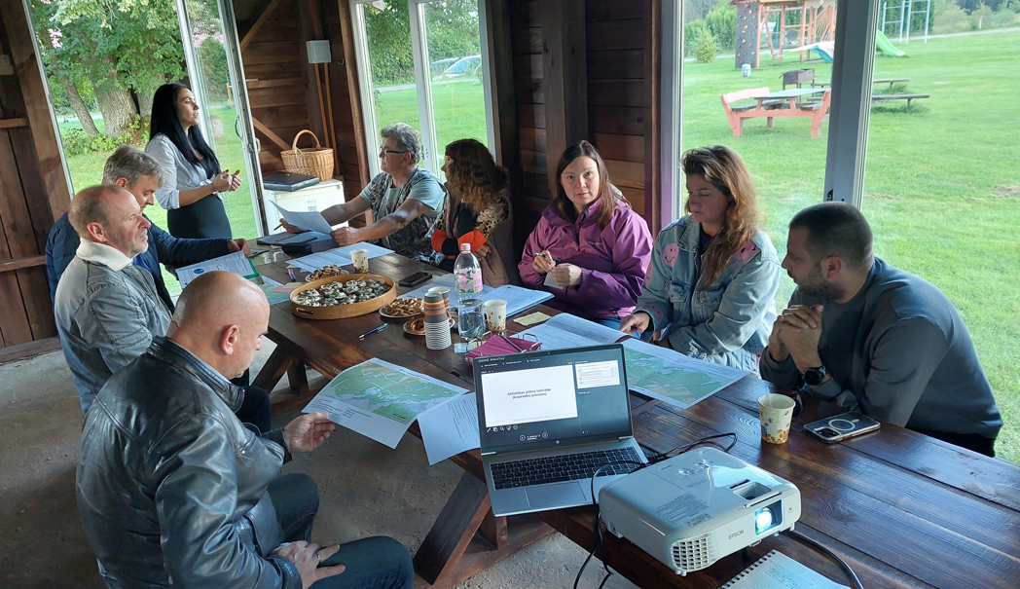
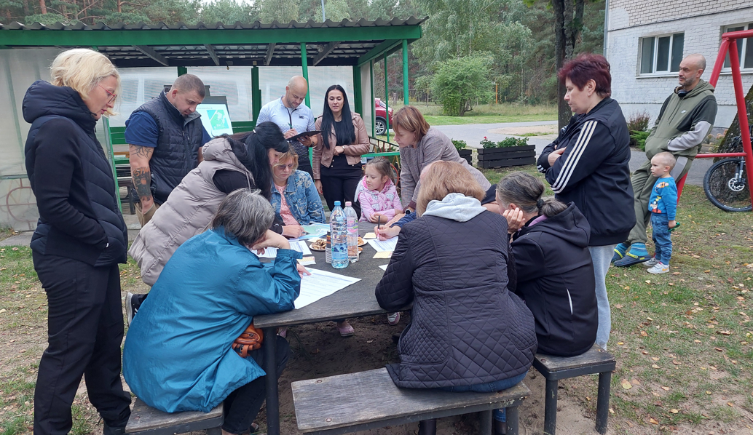
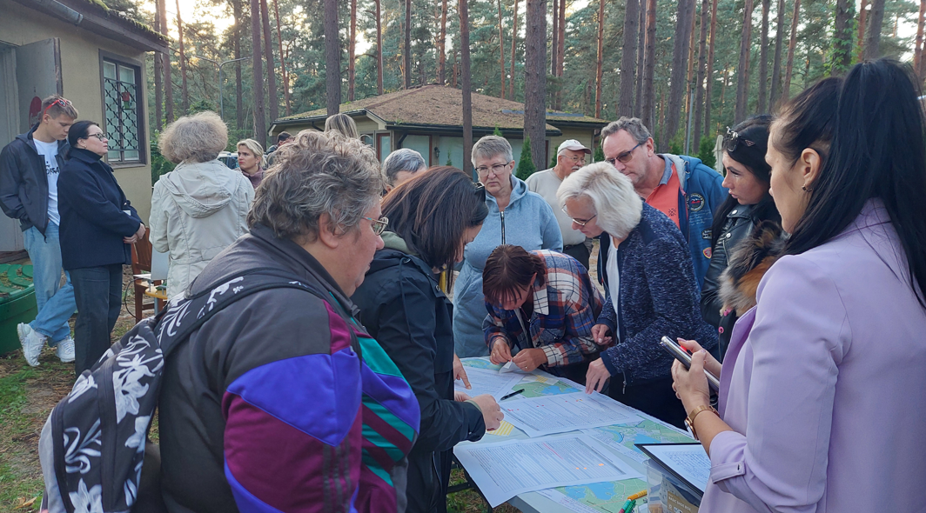
Plānotais laika plāns
ĀDAŽU NOVADA PAŠVALDĪBA I Attīstības un projektu nodaļa I 12.11.2025.

Slide 5
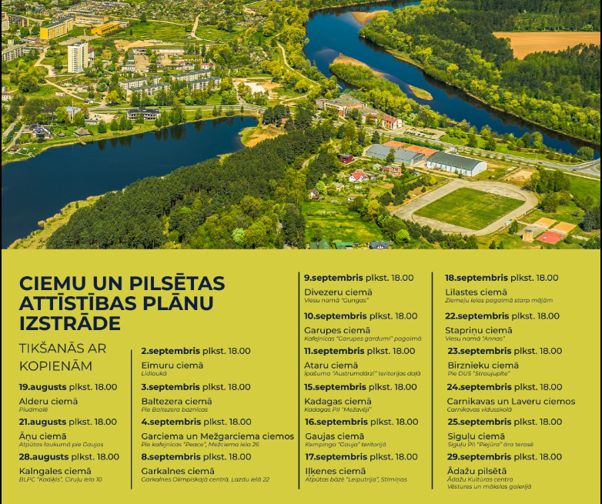
2025. gadā noorganizētās sanāksmes
ĀDAŽU NOVADA PAŠVALDĪBA I Attīstības un projektu nodaļa I 12.11.2025.

Slide 6
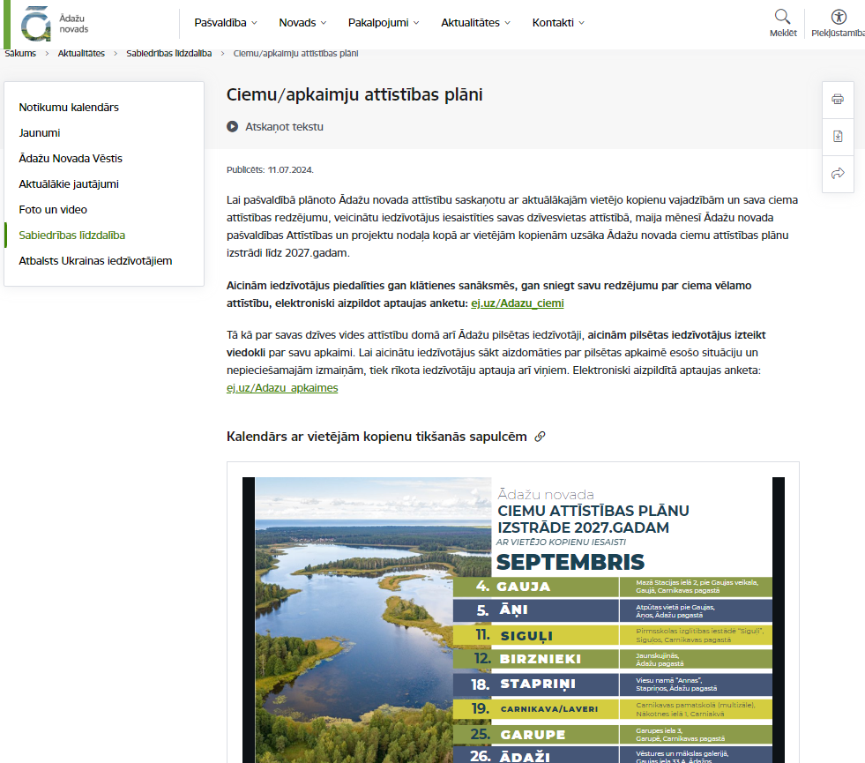
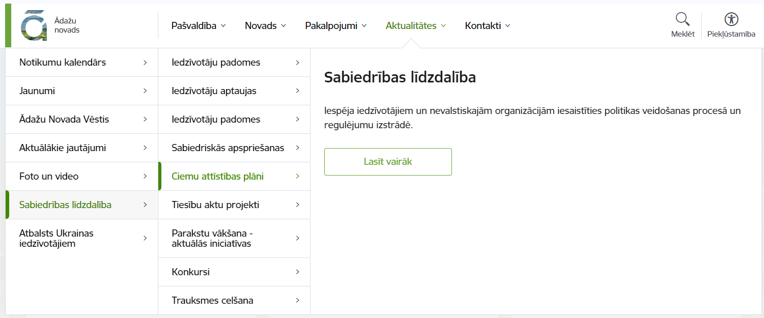
Kur var sekot līdzi aktualitātēm
https://www.adazunovads.lv/lv/ciemu-attistibas-plani
ĀDAŽU NOVADA PAŠVALDĪBA I Attīstības un projektu nodaļa I 12.11.2025.

Slide 7
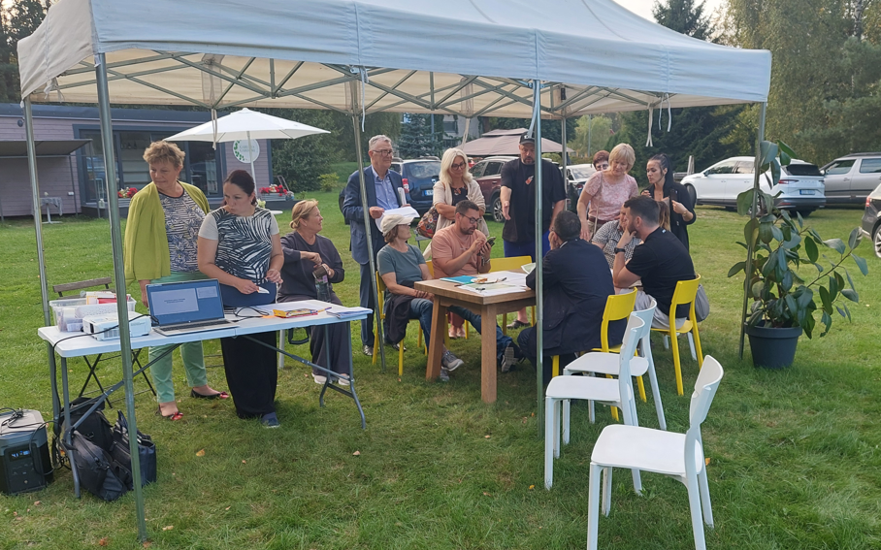
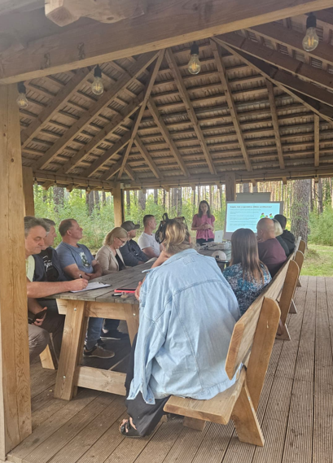
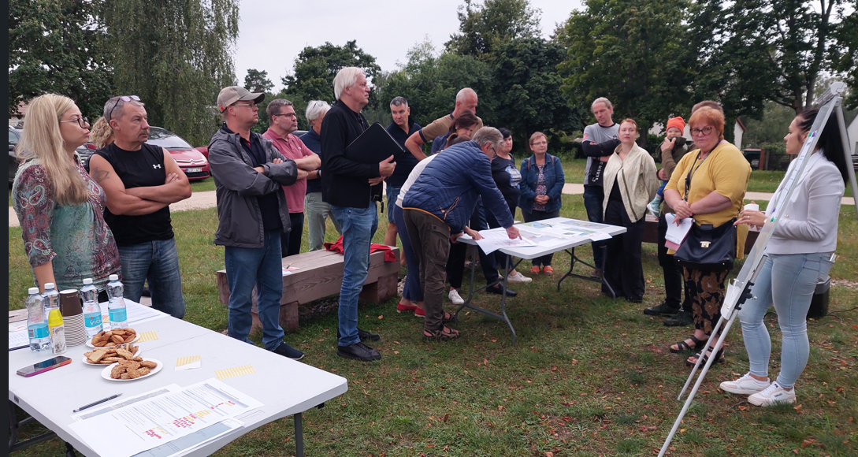
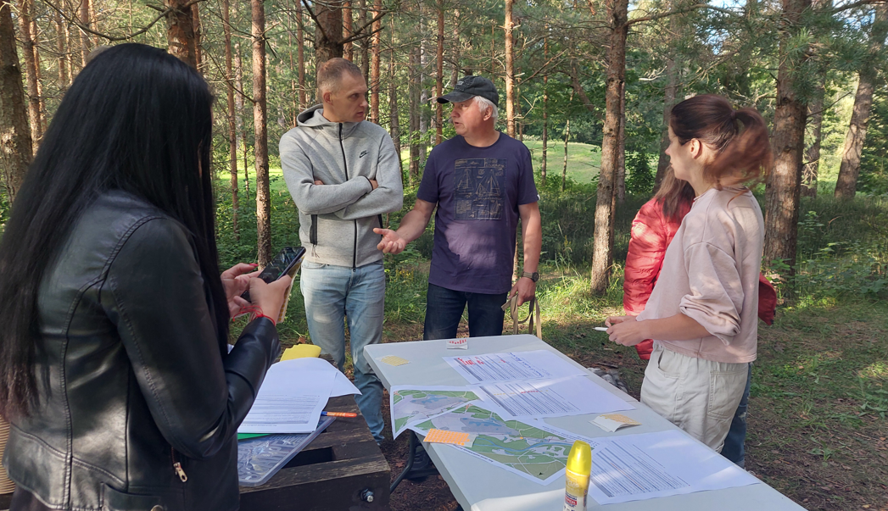
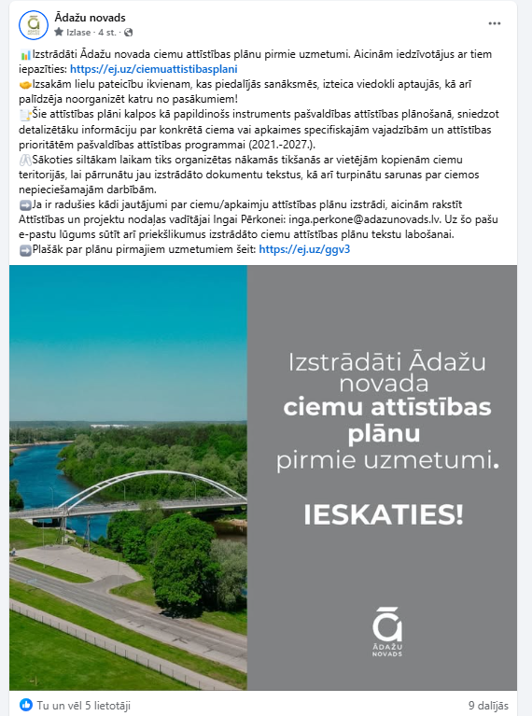
Ciemu / apkaimju attīstības plānu izstrādes līdzšinējais process
Tika noorganizētas 19 tikšanās
Tikšanās tika organizētas klātienē, tieši ciemos, vakarpusē
Tikai atsevišķos ciemos ir telpas, kur kopienas var sanākt kopā
Publicitātes aktivitātes (mājas lapā, FB, Watsap grupās, avīzē)
Ciemu attīstības plānu izstrādes jaunumi tiek publicēti pašvaldības mājas lapā izveidotajā atsevišķā sadaļā
Kopienu ekspertes loma
Iedzīvotāju padomju pārstāvju atbalsts sanāksmju popularizēšanā un norisē
ĀDAŽU NOVADA PAŠVALDĪBA I Attīstības un projektu nodaļa I 12.11.2025.

Slide 8
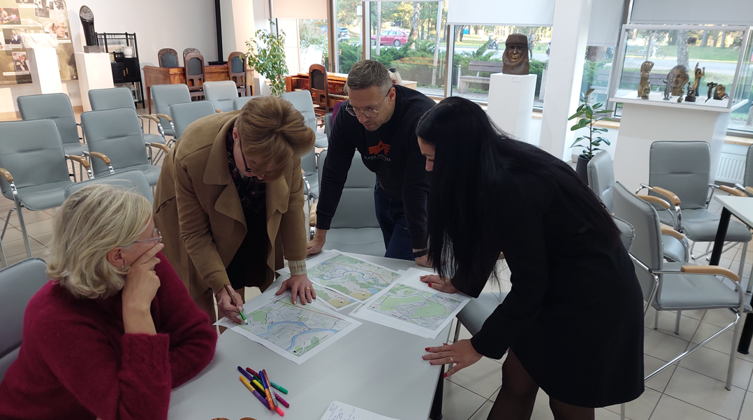
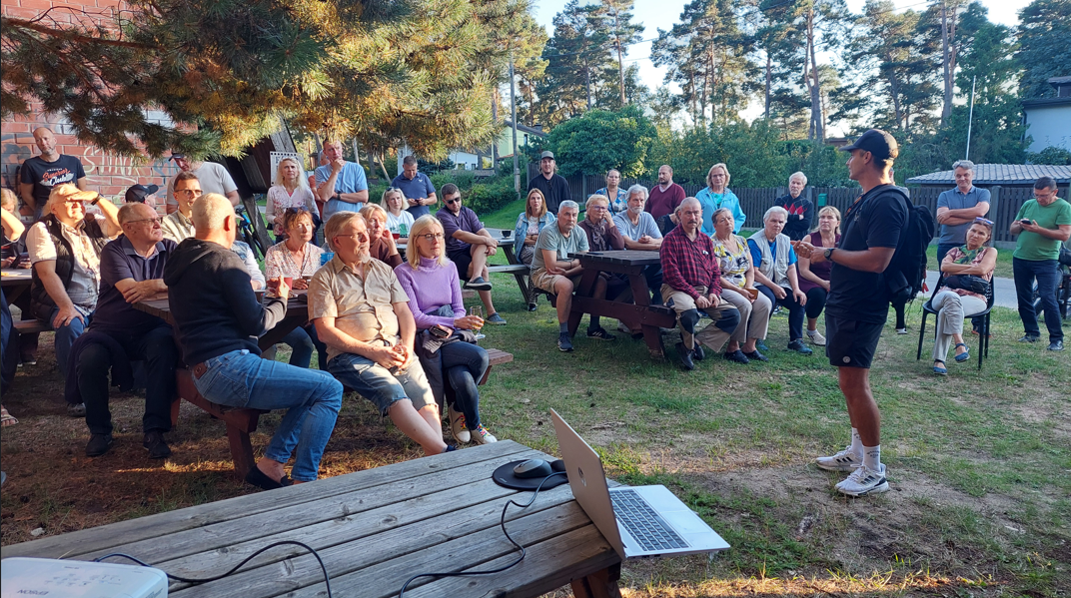
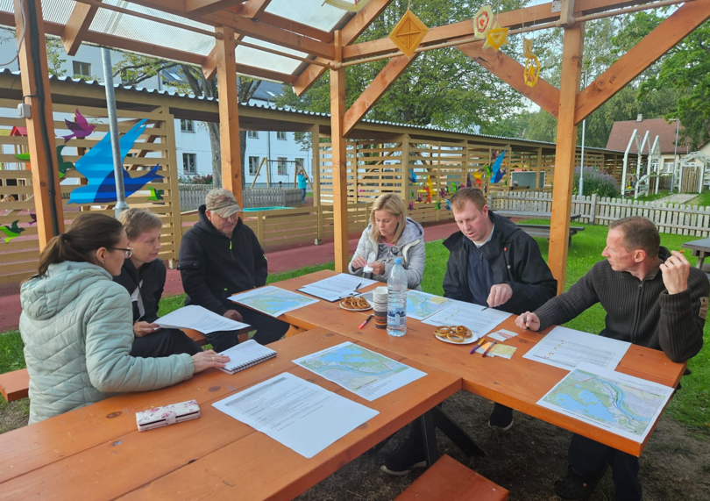
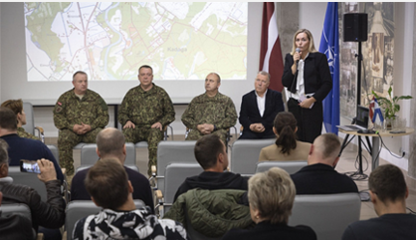
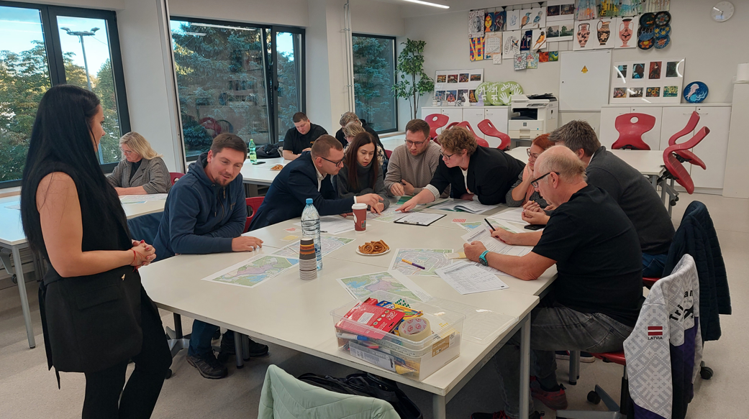
Ciemu / apkaimju attīstības plānu izstrādes līdzšinējais process
Klātienes sanāksmēs tika runāts par ciemos nepieciešamajiem pasākumiem
Iedzīvotāju aptauja par Ādažu pilsētas apkaimēm (no 01.10.2025. līdz 12.11.2025. aptaujā piedalījās 26 respondenti).
Izņemot Garciemu un Carnikavu, citos ciemos sanāksmju dalībnieku skaits bija mazāks nekā 2024. gadā (Garciemā piedalījās vairāk kā 60 iedzīvotāji)
Paralēli ciemu attīstības plāniem tika turpināts plānot pilsētas apkaimes
Ciemu attīstības plānu uzlabošanai iedzīvotāji iesūtīja vairākus priekšlikumus e-pastā
ĀDAŽU NOVADA PAŠVALDĪBA I Attīstības un projektu nodaļa I 12.11.2025.

Slide 9
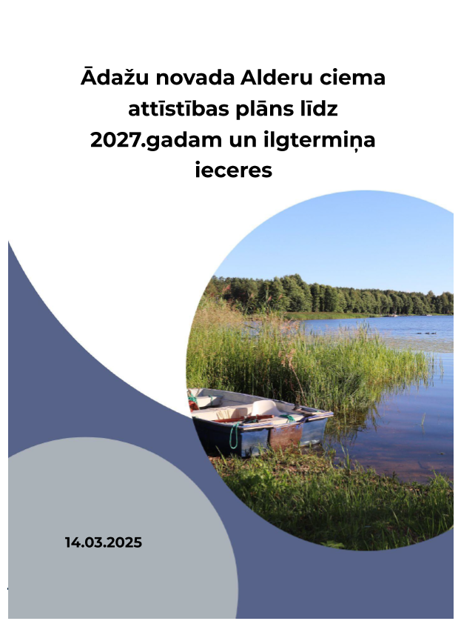
Ciemu / apkaimju attīstības plānu izstrādes līdzšinējais process
Dokumenta nosaukums «Ādažu novada X ciema attīstības plāns līdz 2027. gadam un ilgtermiņa ieceres»
Izstrādāti 19 ciemu attīstības plānu pirmie uzmetumi (visiem ciemiem, izņemot Mežgarciemu; Eimuru ciemiem tika izstrādāts kopīgs plāns)
Dokumenta struktūra:
  Kopsavilkums
  Ievads
  Ciema esošās situācijas raksturojums
  Ciema SVID
  Ciema attīstības vīzija un prioritātes
  Rīcības un investīciju plāns
  Uzraudzības un novērtēšanas sistēma
  Pielikumi
ĀDAŽU NOVADA PAŠVALDĪBA I Attīstības un projektu nodaļa I 12.11.2025.

Slide 10
Priekšlikums
Pieņemt informāciju zināšanai
Publicēt izstrādāto ciemu attīstības plānu papildinātos variantus pašvaldības tīmekļa vietnē, sadaļā Aktualitātes / Sabiedrības līdzdalība / Ciemu attīstības plāni
Nosūtīt izstrādāto ciemu attīstības plānu papildinātos variantus iedzīvotāju padomēm komentāru saņemšanai
Pēc komentāru saņemšanas uzlabot ciemu attīstības plānus
ĀDAŽU NOVADA PAŠVALDĪBA I Attīstības un projektu nodaļa I 12.11.2025.

Slide 11
Paldies par uzmanību!
ĀDAŽU NOVADA PAŠVALDĪBA I Attīstības un projektu nodaļa I 12.11.2025.

